Slide 1
Znaczenie tytułu powieści „Lalka” – topos theatrum mundi i vanitas

Slide 2
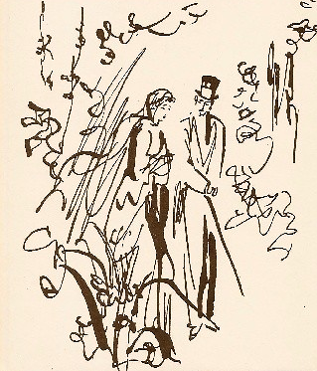
O czym porozmawiamy?
1. Czas i okoliczności powstania utworu. Struktura powieści. Problematyka
2. Lalka - powieść o zmieniającej się rzeczywistości
3. Kim jest Stanisław Wokulski?
4. Miłość w czasach ekonomii
5. Żądza pieniądza
6. Na linii Warszawa – Paryż
7. Koniec idealistów

Slide 3
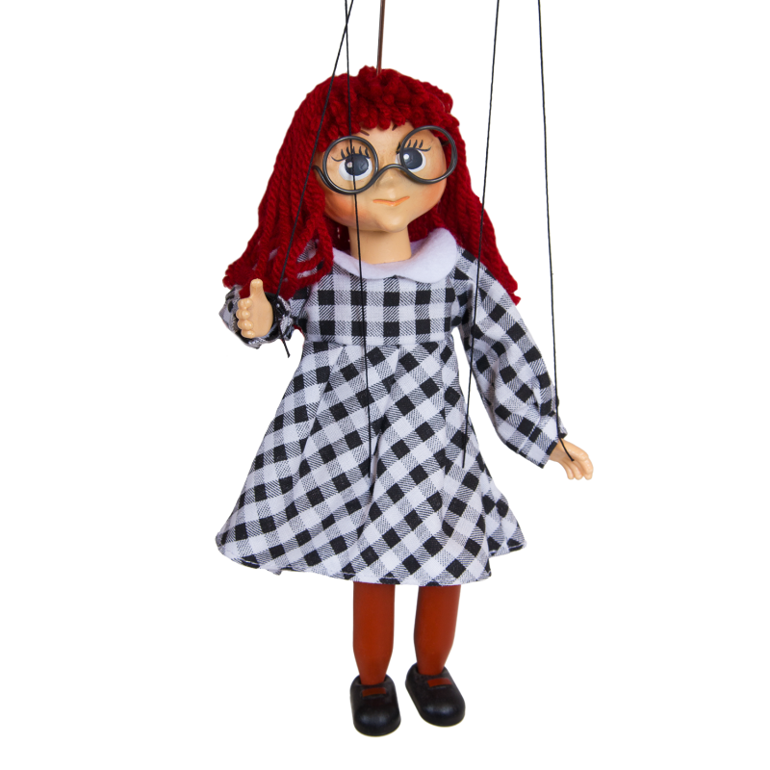
Info
ukazywała się w odcinkach na łamach „Kuriera Codziennego” w latach 1887-1889;
oddaje nastroje lat 80. XIX wieku, kiedy to w świadomości polskich pozytywistów doszło do kryzysu. Piękne idee pracy organicznej, pracy u podstaw były nie do zrealizowania.

Slide 4

Tytuł
Wyjaśnił to Prus w liście do Władysława Korotyńskiego (z 8 lutego 1897 roku):
„W powieści „Lalka” znajduje się rozdział poświęcony procesowi o kradzież lalki, rzeczywistej lalki dziecinnej. Otóż taki proces miał miejsce w Wiedniu. A ponieważ fakt ten wywołał w moim umyśle skrystalizowanie się, sklejenie się całej powieści, więc przez wdzięczność użyłem wyrazu Lalka za tytuł. Powieść, o której mówię, powinna mieć tytuł: «Trzy pokolenia». Może nawet byłaby lepiej rozumiana z takim nazwiskiem”.
Krystyna Tokarzówna, Stanisław Fita: Bolesław Prus 1847-1912. Kalendarz życia i twórczości. Zygmunt Szweykowski (red.). Warszawa: Państwowy Instytut Wydawniczy, 1969, s. 359.

Slide 5
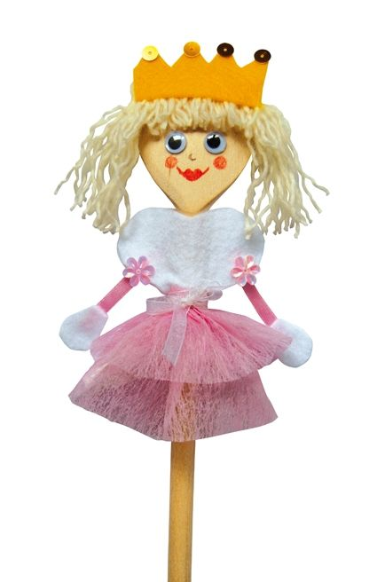
Tytuł – możliwości interpretacyjne
tytuł satyryczno-dydaktyczny – „lalkami” byłyby osoby
z wyższego towarzystwa, a szczególnie lodowata, pusta – bez duszy – Łęcka, która spędzała czas na zabawach, nie traktując niczego poważnie.
nawiązywanie do motywu „teatru świata”, w którym wszyscy ludzie, nawet bogaci i możni, są jedynie kukiełkami. Z takim rozumieniem tytułu łączyłyby się refleksje Rzeckiego, nakręcającego w sklepie mechaniczne zabawki. Już w roku ukazania się powieści Kazimierz Ehrenberg uznał tę scenę za kluczową w powieści, dodając, że jedną z lalek jest Wokulski.
Olga Tokarczuk proponuje potraktowanie tytułu
w kategoriach onirycznych, jako synonimu ułudy. Lalką
i ułudą zarazem jest Izabela Łęcka. Wokulski dąży do niej, jednak w pewnym momencie budzi się ze snu, przechodzi do rzeczywistości, a następnie w świat ducha.
Wyraz odczytywany dosłownie bywa łączony
z pozytywistyczną pedagogiką. W takich interpretacjach oznacza wartości niesione przez dzieciństwo.
Wyraz "lalka" występuje w powieści 69 razy, nie tylko jako określenie dziecięcej zabawki. Pojawiają się ponadto jego liczne synonimy.

Slide 6
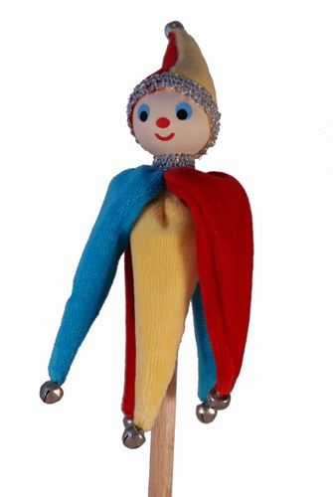
Theatrum mundi
(z łaciny - teatr świata) – iluzja gry i teatralnej scenerii: życie jest grą, która toczy się według ustalonych zasad, człowiek jest aktorem, przyjmującym narzuconą mu rolę bądź też zakładającym maskę z własnej, nieprzymuszonej woli, a świat jest teatrem, nad którym czuwa wszechmocny twórca-autor;

Slide 7
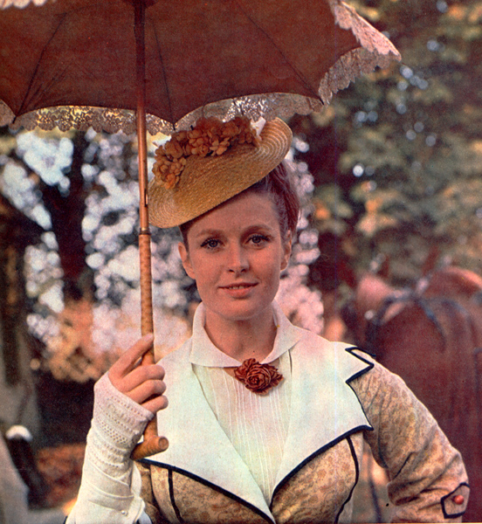
lalka –arystokratyczna panna
lalka – Izabela Łęcka jak marionetka? Słucha innych i nie ma własnego zdania?
„Gdyby doniesiono pannie Izabeli, że umarł Wokulski z powodu Molinariego, wielki skrzypek nie straciłby nic w jej oczach. Ale wiadomość, że zrobił złe wrażenie, dotknęła ją w niemiły sposób. Pożegnała artystę chłodno, prawie wyniośle."
Narrator opisuje pożegnanie zauroczonej Molinarim Łęckiej, gdy dowiedziała się od hrabiny, że zrobił w towarzystwie niekorzystne wrażenie. Jak marionetka jest sterowana przez innych – tu przez arystokrację. Izabela zmienia swoje zdanie o Molinarim, dostosowując do stanowiska swojej grupy społecznej.
„To anielska dusza, której konwenanse ludzkie spętały skrzydła”

Slide 8
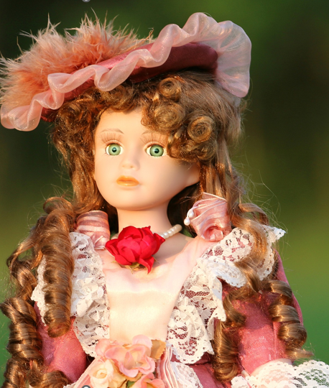
motyw lalki w Zasławku
„Głupiutkie są te panny - zaczęła po chwili prezesowa. - Im się zdaje, że jak złapie która bogatego męża, a poza nim przystojnego kochanka, to już wypełni sobie życie... Głupiutkie. Ani wiedzą, że wnet sprzykrzy się stary mąż i pusty kochanek i że prędzej czy później każda zechce poznać prawdziwego człowieka. A jeżeli się taki trafi, na jej nieszczęście, co ona mu da?... Czy wdzięki, które sprzedała, czy serce zaszargane z takimi oto Starskimi?... (…)
Co mnie jednak dziwi najmocniej - prawiła - to okoliczność, że na podobnych lalkach nie poznają się mężczyźni. Dla żadnej kobiety, począwszy od Wąsowskiej, kończąc na mojej pokojówce, nie jest to sekret, że w Ewelinie nie zbudził się jeszcze ani rozum, ani serce; wszystko w niej śpi... A tymczasem baron widzi w niej bóstwo i durzy się, biedak, że ona go kocha!”
„Czy ja mu raz dawałam do zrozumienia, że Ewelina dziś jest tylko zepsute dziecko i lalka? Może kiedyś coś z niej wyrośnie, ale w tej chwili!... akurat Starski dla niej dobry.”

Slide 9

Marionetki Rzeckiego
  „Niekiedy, podczas tych samotnych zajęć, w starym subiekcie budziło się dziecko. Wydobywał wtedy i ustawiał na stole wszystkie mechaniczne cacka. Był tam niedźwiedź wdrapujący się na słup, był piejący kogut, mysz, która biegała, pociąg, który toczył się po szynach, cyrkowy pajac, który cwałował na koniu, dźwigając drugiego pajaca, i kilka par, które tańczyły walca przy dźwiękach niewyraźnej muzyki. Wszystkie te figury pan Ignacy nakręcał i jednocześnie puszczał w ruch. A gdy kogut zaczął piać łopocząc sztywnymi skrzydłami, gdy tańczyły martwe pary, co chwilę potykając się i zatrzymując, gdy ołowiani pasażerowie pociągu, jadącego bez celu, zaczęli przypatrywać mu się ze zdziwieniem i gdy cały ten świat lalek, przy drgającym świetle gazu, nabrał jakiegoś fantastycznego życia, stary subiekt podparłszy się łokciami śmiał się cicho i mruczał:
  - Hi! hi! hi! dokąd wy jedziecie, podróżni?... Dlaczego narażasz kark, akrobato?... Co wam po uściskach, tancerze?... Wykręcą się sprężyny i pójdziecie na powrót do szafy. Głupstwo, wszystko głupstwo!.. a wam, gdybyście myśleli, mogłoby się zdawać, że to jest coś wielkiego!...
  Po takich i tym podobnych monologach szybko składał zabawki i rozdrażniony chodził go pustym sklepie, a za nim jego brudny pies.
"Głupstwo handel... głupstwo polityka... głupstwo podróż do Turcji... głupstwo całe życie, którego początku nie pamiętamy, a końca nie znamy... Gdzież prawda? "

Slide 10
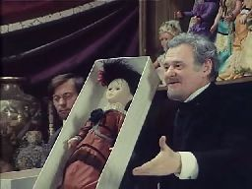
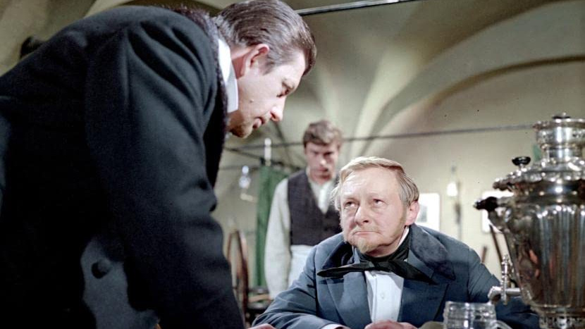
(…)
I przypatrując się ruchowi martwych figur po tysiączny raz w życiu powtarzał :
„Marionetki!... Wszystko marionetki!... Zdaje im się, że robią, co chcą, a robią tylko, co im każe sprężyna, taka ślepa jak one...”
Kiedy źle kierowany dżokej wywrócił się na tańczących parach, pan Ignacy posmutniał.
„Dopomóc do szczęścia jeden drugiemu nie potrafi - myślał - ale zrujnować cudze życie umieją tak dobrze, jak gdyby byli ludźmi...”

Slide 11
motyw lalki – interesująca tylko z daleka
lalka – kozak: z zewnątrz kozak wygląda lepiej niż od wewnątrz: „I dopiero teraz spostrzegłem, że ów kozak widziany z wnętrza sklepu wydaje się mniej zabawnym niż od ulicy."
symbolizuje kontrolę nad życiem innych
lalka – zakochany człowiek, który nie ma wpływu na swój los
„Szczególna rzecz - mówił. - Każdy ptak w górze i każdy człowiek na ziemi wyobraża sobie, że idzie tam, dokąd chce. I dopiero ktoś stojący na boku widzi, że wszystkich razem pcha naprzód jakiś fatalny prąd, mocniejszy od ich przewidywań i pragnień.”
„Jakież to pospolite sprężyny wywołują ruch w świecie: trochę węgla ożywia okręt, trochę serca – człowieka..." - miłość to siła kierująca człowiekiem jak marionetką. Stanisław Wokulski rozmyśla na spacerze po Warszawie.
lalka - człowiek, któremu świat odebrał możliwość wpływania na swój los
„Do kogo ja mówię?... Kto mnie wysłucha w tym mechanizmie ślepych sił, których stałem się igraszką?"

Slide 12
TOM II rozdz. XVI s. 607.
„A jednakże ciężko żyć na świecie. I nieraz myślę sobie: czy naprawdę jest jaki plan, wedle którego cała ludzkość posuwa się ku lepszemu, czyli też wszystko jest dziełem przypadku, a ludzkość czy nie idzie tam, gdzie ją popchnie większa siła?... Jeżeli dobrzy mają górę, wówczas świat toczy się ku dobremu, a jeżeli gałgany są mocniejsi, to idzie ku złemu. Zaś ostatecznym kresem złych i dobrych jest garść popiołu.”

Slide 13
Trzy pokolenia, czyli o genezie
Powieść w zamyśle autora miała: „ (...) przedstawić naszych polskich idealistów na tle społecznego rozkładu.”
W szczególności jednak Lalka to powieść o:
polskim społeczeństwie – drobiazgowa panorama warstw społecznych: arystokratycznych, mieszczańskich oraz biedoty miejskiej
Warszawie, opisanej z zachowaniem topograficznych szczegółów. Wędrujemy po Krakowskim Przedmieściu, dzielnicy biedoty – Powiślu, spacerujemy w Łazienkach, oglądamy wystawy sklepowe opisane z niezwykłą dokładnością, bierzemy udział w kościelnych kwestach, konnych wyścigach na Służewcu, balach i przedstawieniach teatralnych, które naprawdę się odbyły.

Slide 14
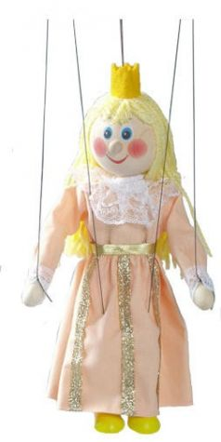
Ale także o:
miłości kupca galanteryjnego do arystokratki – romantyzm niespełnionych, namiętnych pragnień. Wokulski przypomina Gustawa z IV części Dziadów, czyli tragicznego kochanka, doznającego, zamiast słodyczy miłości, goryczy i upokorzenia.
awansie społecznym – bohater z biednego chłopca, dzięki wytrwałej pracy i samodzielnej nauce, a niekiedy też dzięki sprytowi i wyrachowaniu, przeobraża się w majętnego pana, wchodzącego „na salony”.﻿

Slide 15

Problematyka
powieść społeczno-obyczajowa – różnorodna i bogata struktura społeczna XIX-wiecznych mieszkańców Warszawy
powieść patriotyczna – idealistyczne wspomnienia powstania i marzenia o przyszłości, ujawniające się w Pamiętniku starego subiekta
powieść psychologiczna – historia nieodwzajemnionej miłości, odrzuconych uczuć, niespełnionych pragnień
powieść o rodzącym się kapitalizmie - jest świadectwem zmiany stosunków społecznych w końcu XIX w. Oto na salony trafia kupiec galanteryjny, który dzięki swojej zaradności pomnaża majątek i jest adorowany przez arystokrację. Jesteśmy świadkami rozwoju firm Wokulskiego, a także z opowieści biedoty poznajemy świat warszawskich fabryk.

Slide 16
Narracja
Narrator trzecioosobowy, wszechwiedzący, nieujawniający swojej obecności, podający fakty.
Narrator pierwszoosobowy – Rzecki piszący swój „Pamiętnik starego subiekta”. Ta narracja cechuje się częstym występowaniem retrospekcji oraz subiektywnym stosunkiem narratora do przedstawianych zdarzeń. Rzecki przedstawia w swoim pamiętniku m.in. swoje dzieciństwo, udział w Wiośnie Ludów, młodość Wokulskiego; komentuje także współczesne dla powieści wydarzenia.
Przedstawianie różnych punktów widzenia (mowa niezależna). Poszczególne postaci na ten sam temat wypowiadają się w różny sposób, podając swoją wersję czy interpretację wydarzeń.
Mowa pozornie zależna – występuje, gdy trzecioosobowy narrator przyjmuje perspektywę danego bohatera, przedstawiając jego przemyślenia, refleksje. Dzieje się tak zwłaszcza w partiach, które przedstawiają przemyślenia Wokulskiego oraz Izabeli.

Slide 17
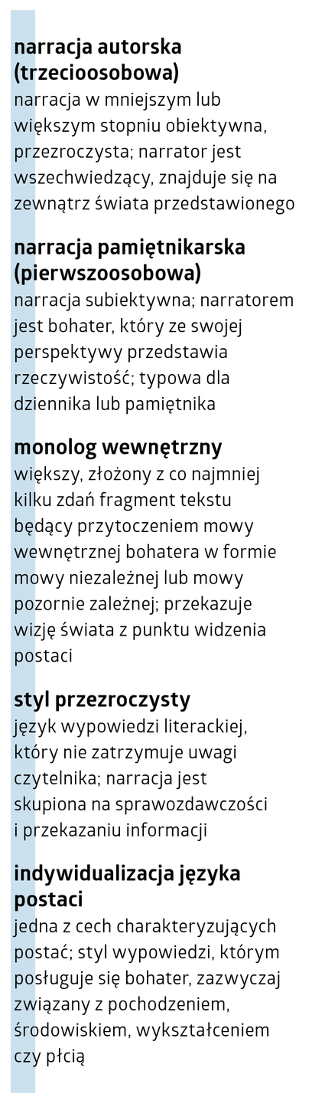
Informacje
(struktura)
powieść dojrzałego realizmu
panorama społeczna Warszawy XIX w.
wątek życia Wokulskiego, ale także: fascynacji nauką, moda na Paryż, krytyka arystokracji, antysemityzm
Warszawa – topografia miasta, opis niczym fotografia, np. Krakowskie Przedmieśie, Ogród Saski, Aleje Ujazdowskie, Powiśle.
narracja autorska trzeciosobowa, narracja pamiętnikarska pierwszoosobowa
psychologizacja postaci, monolog wewnętrzny, mowa pozornie zależna
indywidualizacja języka postaci
Zróżnicowana forma – oprócz formy powieści, również list, pamiętnik, elementy satyry czy powieści historycznej, a nawet fantastyki naukowej;

Slide 18
Trzy pokolenia idealistów
klęska idei: romantycznej (miłość, hasła niepodległościowe) i pozytywistycznej (praca u podstaw, praca organiczna)
pokolenia stracone (Rzecki, Wokulski), które poświęciło życie dla idei walki narodowowyzwoleńczej, płacąc za to cenę odrzucenia, krytykę idei czystej miłości przegrywającej z konwenansami i siłą pieniądza; obnażył mechanizmy rodzącego się kapitalizmu, za którym nie kryła się chęć pomocy, ale dążenie do bogacenia za wszelką cenę
1. Klęska idei romantyzmu: Rzecki, stary subiekt, głęboko wierzy w odzyskanie wolności przez walkę; bonapartysta, pokłada ogromne nadzieje polityczne w Napoleonie III; na wieść o powstaniu wyrusza na Węgry, gdzie bierze udział w Wiośnie Ludów; zdobywa stopień oficera; wciągnął Wokulskiego do działalności konspiracyjnej; zdaje sobie sprawę z upadku ideałów swojej młodości. Pisze przecież w swoim pamiętniku: „I to ma być wiek, który nastąpił po XVIII, po tym XVIII wieku, co zapisał na swych sztandarach wolność, równość, braterstwo? Za cóż ja się, u diabła biłem z Austriakami?... Za co ginęli moi kamraci?...”; tkwi w świadomie przez siebie stworzonym świecie fikcji, ale mimo to pozostaje wierny wartościom, w które nikt już nie wierzy. W ten sposób dopowiada swojemu życiu sens, którego odmawia mu otoczenie. Posługując się tą postacią, autor „Lalki” ukazał klęskę ideologii walki narodowowyzwoleńczej. Być może ze względu na cenzurę ukrył ją pod napoleonizmem.

Slide 19
2. Epoka przejściowa, łączy idee romantyków i pozytywistów: Wokulski
za swoje powołanie uznawał naukę, udało mu się wstąpić na uniwersytet, po niespełna roku wziął udział w powstaniu styczniowym, w konsekwencji czego został zesłany na Syberię; zyskał uznanie wybitnych uczonych-badaczy Syberii i petersburskich towarzystw naukowych, spotkał się jednak z nieprzychylnością rodzimego środowiska;
uczucie do Izabeli Łęckiej – silna fascynacja; nie miał wstępu na salony; został dostawcą na wojnie, zdobył majątek, który utorował mu drogę do środowiska Łęckiej
ma nadzieję na odwzajemnienie swoich uczuć, motywowany pragnieniem osiągnięcia osobistego celu, coraz bardziej zbliża się do arystokracji, przejmując jej obyczaje i styl życia -> miłość staje się dla niego świadomym źródłem tragedii (rozdarcie wewnętrzne = cecha człowieka przełomu epok)
efekt frustracji, wynikającej z jego niespełnionych ambicji= nie mógł wykorzystać swojego potencjału jako uczony, rozbieżność pomiędzy możliwościami a oczekiwaniami społeczeństwa; majątkowe i społeczne sukcesy na tle przeszłości powstańczej i planów pracy naukowej prezentują się jako degradacja ideowa
majątek pozwala mu zawrócić w stronę działalności na rzecz społeczeństwa – dzięki niemu może zaangażować się w realizację programu pracy u podstaw (udzielenie pomocy Węgiełkowi, Wysockiemu i Mariannie), zapewnić wielu ludziom dobrze płatne zajęcie, natomiast jego import tanich towarów obniża koszty utrzymania ubogich
gdy czyni zabiegi wokół Łęckiej, towarzyszy mu poczucie winy, ponieważ ma świadomość tego, że pieniądze, które wydaje na „zabawę w motyla”, mogłyby odmienić los wielu ludzi. Na każdym kroku towarzyszą mu myśli o zacofaniu kraju i masach ludowych marnujących się w strasznych warunkach; uważa swój majątek za potężną broń w walce z ludzką krzywdą, ale staje się bezsilny wobec sytuacji ogólnej; świadom swoich niepowodzeń jako społecznik i jako tragiczny kochanek, ujawnia trzecią postawę – pesymisty, tracącego wiarę w zdobycze pozytywizmu, postawę zapowiadającą kryzys i schyłek tej epoki i bliski już dekadentyzm Młodej Polski;
na tle społecznego rozkładu: romantyczne wartości patriotyczne okazały się nieadekwatne, a szczytne hasła pozytywizmu (praca organiczna, praca u podstaw) bankrutowały. Wobec tego: tęsknota za kobietą idealną, wykreował wizerunek anielicy, wzorując się na romantykach – zdobywał Izabelę po kupiecku, używając przede wszystkim pieniędzy, by zbliżyć się do arystokracji. Gdyby ją poślubił, przegrałby jako romantyk i idealista. Izabela bowiem była gotowa przyjąć go jako męża pod warunkiem, że zgodziłby się na jej dotychczasowe życie, arystokratyczne kaprysy, a nawet na zdrady z kochankiem. Bohater do końca nie potrafił zrezygnować z romantycznego kształtu swojej miłości do Izabeli. To popchnęło go do próby samobójczej, ale ostatecznie także ocaliło od klęski moralnej i w końcu uwolniło od złudzeń feudalizmu. Pozostał sobą, nie dając się złudzić kompromisom i nie przystając na udział w społecznym rozkładzie.

Slide 20
3. Pozytywiści
Ochocki: jeden z nielicznych szlachetnych ludzi w zdegenerowanym moralnie arystokratycznym świecie
entuzjasta nauki pragnie stworzyć wynalazek, który przyniesie mu sławę i zmieni życie ludzi na lepsze
nie zyskuje aprobaty w oczach swojego środowiska – nikt nie traktuje poważnie jego projektów („lampa Ochockiego”, „ogniwo Ochockiego” – bohater z ironią i rezygnacją mówi o swoich pomysłach)
czuje się rozczarowany tym, jak niewiele udało mu się zrobić; jako osoba posiadająca szerokie horyzonty myślowe, doskonałe przygotowanie i atut młodości, zyskał szansę na zrealizowanie swoich marzeń
mit spektakularnego odkrycia Geista – metalu lżejszego od powietrza, który ma odmienić oblicze świata – przekonanie o możliwościach nauki, przekraczających najśmielsze oczekiwania ludzi.
naród powinien wspólnymi siłami realizować program pozytywizmu. Jeśli tak się nie stanie, wzniosłe idee tej epoki znajdą swój odpowiednik w bogaceniu się czy przeprowadzanych okazjonalnie akcjach dobroczynnych
społeczeństwo nie potrafi wykorzystać możliwości, jakie niesie za sobą kapitalizm, Prus oskarża ten model o wyzysk mas chłopskich i proletariatu

Slide 21
2

Slide 22
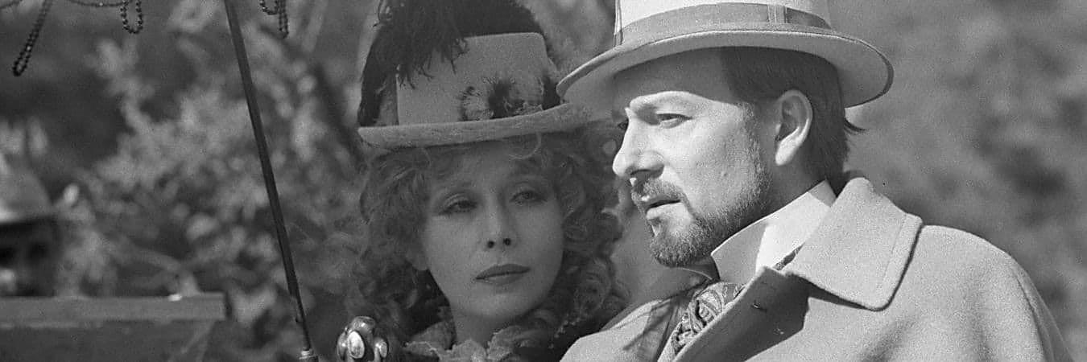
Stanisław Wokulski – „człowiek epoki przejściowej” - zawieszony między romantyzmem a pozytywizmem; feudalizmem a kapitalizmem

Slide 23
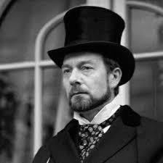
Kariera finansowa
Dostawca armii carskiej
Wspólnik handlowy Suzina
Naczelnik spółki akcyjnej
***Decydują okoliczności życiowe,
nie świadoma decyzja o pomnażaniu majątku (= wyższa pozycja społeczna)
początek - Małgorzata Minclowa → koniec - Izabela Łęcka

Slide 24
Człowiek idei
Służba ludzkości przez naukę
Służba narodowi przez udział w powstaniu
Głoszenie konieczności dobrobytu materialnego zgodnie z zasadą pracy organicznej – postęp → transformacje społeczne i ekonomiczne
Biografia Wokulskiego – niezbędna do „odrodzenia”:
„wysadzony z siodła” ziemianin po stracie dyplomu szlacheckiego zdegradowany do roli subiekta
Trud łączenia pracy ze zdobywaniem wykształcenia – samokształcenie (do Szkoły Przygotowawczej, do Szkoły Głównej – studia)
Zaangażowanie w walkę zbrojną – aresztowanie i zesłanie na Sybir w okolice Irkucka – praca badawcza z innymi polskimi zesłańcami
Finansowa działalność (sklep i 30 tys. rubli kapitału) – praca na własną markę (szyld!)
Wykorzystanie kontaktów z moskiewskimi kupcami – potrojenie obrotów handlowych - sprzedaż tanich produktów sprowadzanych z Cesarstwa
Kupiectwo okazało się nie być życiowym powołaniem!!! – apatia, rozczarowanie zmarnowanymi możliwościami naukowymi; poszukiwanie celu
Spotkanie Izabeli Ł. – świadoma decyzja finansowej kariery (chęć zbliżenia się do arystokracji)
KLĘSKA W REALIZACJI SŁUŻBY -→ OSOBISTE SZCZĘŚCIE („To dziś mój obowiązek”) ← brak chemii w związku z Minclową?

Slide 25
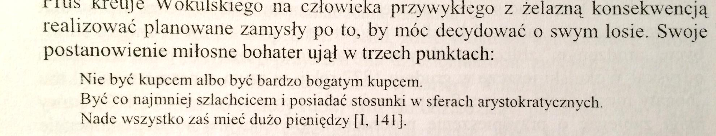
Rosjanie – partnerami w handlu (oskarżenia o ugodowość wobec zaborcy) – Prus – zwolennik pracy organicznej i pracy u podstaw – bogacąca się jednostka wpływa na wzrost zamożności społ. (współpraca ze Wschodem); likwidacja barier celnych; konkurencja z niemieckimi inwestorami (Polacy jak parobki)
Pobyt w Bułgarii – aprowizacja – dziesięciokrotne zwiększenie kapitału (majątek 2 pokoleń Minclów zwielokrotnił w czasie 8 miesięcy)
Nowe standardy w handlu (nie oszczędności!) – inwestycje w Polsce (serwis, kamienica – za wygórowaną cenę, 33% Łęckiemu od powierzonego mu kapitału; filantropia; 1000 rubli na sieroty – otwierają się drzwi salonów)
Korzystna strategia marki i promocji - plotka jak reklama
Nowy wielobranżowy sklep przy Krakowskim Przedmieściu
Rozszerzenie sieci dostawców
Obserwacja potrzeb rynku – nisza – tanie tkaniny – zjednanie Księcia – etos miłości ojczyzny – powierzenie kapitału na rok (intuicja i zawodowa kompetencja – Warszawa jako miasto tranzytowe dla handlu Wschodu z Zachodem)
KUPIEC GALANTERYJNY → HANDLARZ NA SKALĘ MIĘDZYNARODOWĄ

Slide 26
Optyka arystokratki I. Ł. – zarzut prześladowania ojca
Kryzys miłosny → Paryż ← arena wielkich interesów finansowych
Suzin – rola promotora działań gospodarczych
* Umowy handlowe na dostawę statków i uzbrojenia – kontrakt na 5 milionów (50 tys. rubli prowizji)
Po powrocie → wzrost znaczenia, pozycji – uznanie (jednostka wyróżniająca się nie tylko majątkiem, ale i siłą charakteru – Zasławska: „Nie on do salonów, ale salony do niego przyjdą”)
→ niechęć (współpraca z zaborcą; stereotyp zachowań patriotycznych)

Slide 27
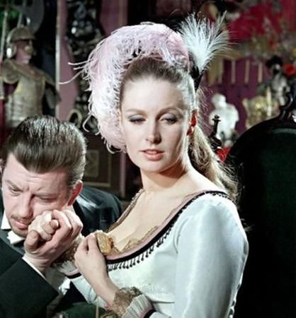
Nadzieja na wspólne życie
Kategoryczna deklaracja: „Odtąd nie mam innego szczęścia na świecie; albo pani, albo śmierć”
Wokulski: ODRĘBNOŚĆ ← → NIEWOLA?: Łęcka
- Umowa ze Szlangbaumem (sprzedaż sklepu w czerwcu 1879)

Slide 28
Zerwanie z Łęcką: „Straciłem wszystko … oprócz majątku”
Utrata psychologicznej motywacji, sensu
Szuman: „Stopiło się w nim dwu ludzi: romantyk sprzed roku sześćdziesiątego i pozytywista z siedemdziesiątego”
Prus – finansowa kariera Wokulskiego to przykład możliwości, z jakich mogłoby korzystać polskie społeczeństwo, gdyby nie aspirowało do arystokratycznego stylu życia

Slide 29
3

Slide 30
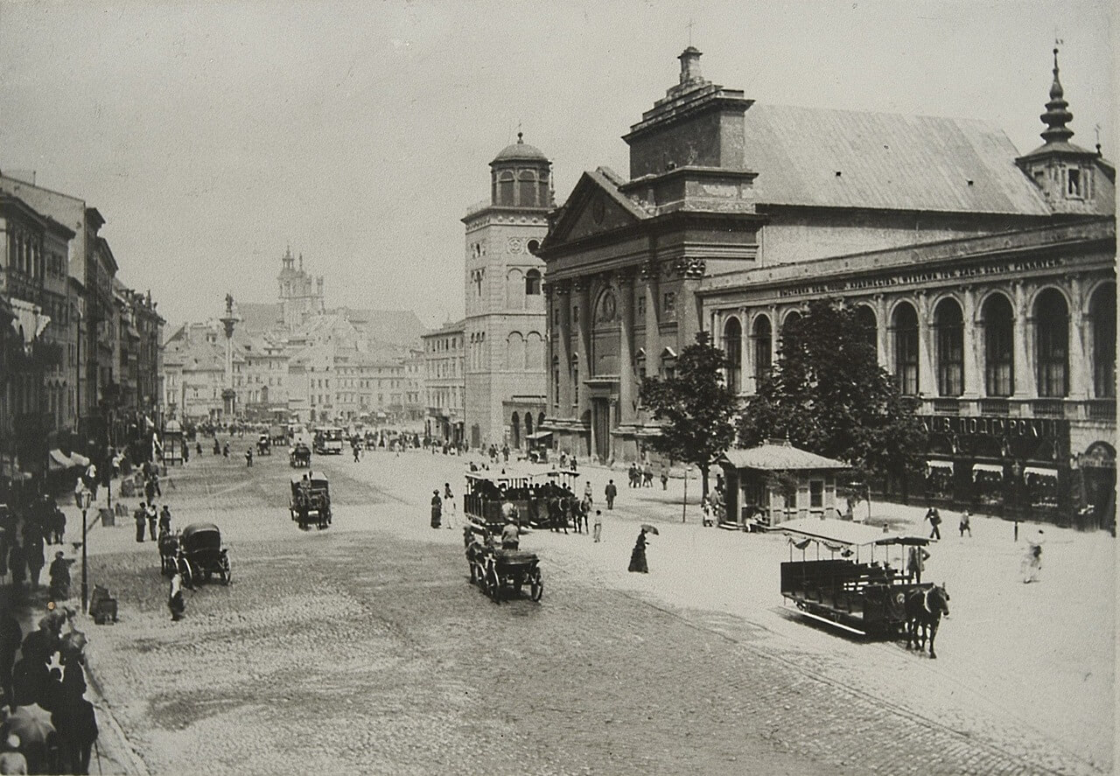
Obraz Warszawy i polskiego społeczeństwa w „Lalce” B. Prusa
***„Jako powieść o społecznym rozkładzie”

Slide 31
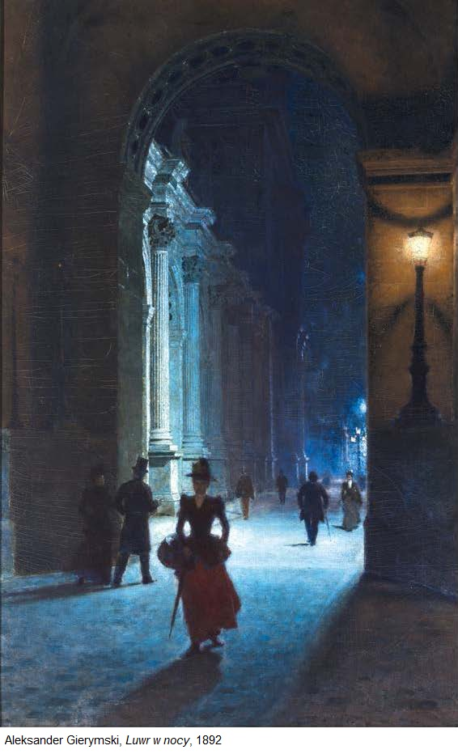
Ale najpierw… miasto!
*XIX w. – Paryż jako symbol nowoczesnej cywilizacji
*1850-1872 wielka przebudowa – wyburzono połowę budynków, przekształcono miasto, powstała struktura z symetrycznymi ulicami, przestrzennymi placami, bulwarami, mostami, nowymi dworcami i parkami, unowocześniono dzielnice mieszkalne, sieci komunikacyjne, wodociągowe, obszary handlowe. Centrum było zmodernizowane, ale części północno-wschodnie zamieszkiwali ludzie ubodzy.

Slide 32
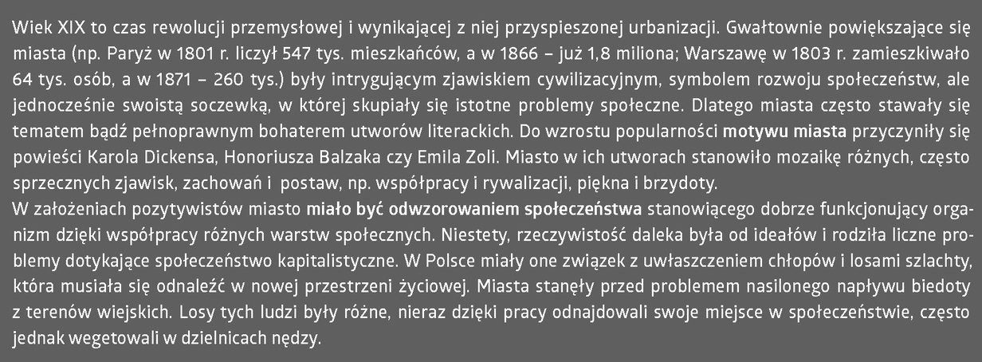
*rewolucja przemysłowa, urbanizacja, gwałtownie powiększające się miasta
*miasto jako symbol rozwoju społeczeństwa

Slide 33
CZAS FABUŁY
Od początku 1878 r. do końca października 1879 – niepełne 2 lata
zdarzenia opisane szczegółowo dzień po dniu
potrzeba wiedzy na temat przeszłości – „Pamiętnik starego subiekta” Ignacego Rzeckiego (tęsknota, eksponowanie poczucia zagubienia)
Pamięć o wydarzeniach historycznych:
1809 – 1812 – epoka napoleońska – ojciec Rzeckiego
1848 Wiosna Ludów – uczestnikami Rzecki i jego przyjaciel August Katz
1830 – powstanie - udział stryja Wokulskiego
1861 – 63 – manifestacje poprzedzające powstanie styczniowe – Rzecki, Wokulski, Minclowa Małgorzata
63 – 64 – powstanie – Wokulski i Henryk Szlangbaum
1878 – wojna rosyjsko – turecka (efektem konflikt Rosji z Niemcami i Austrią) – Wokulski zrobił majątek

Slide 34
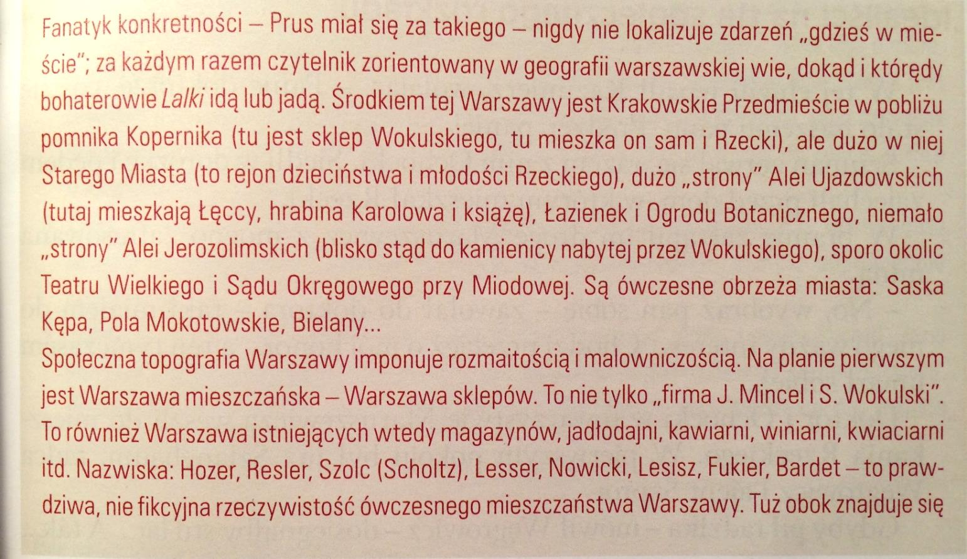
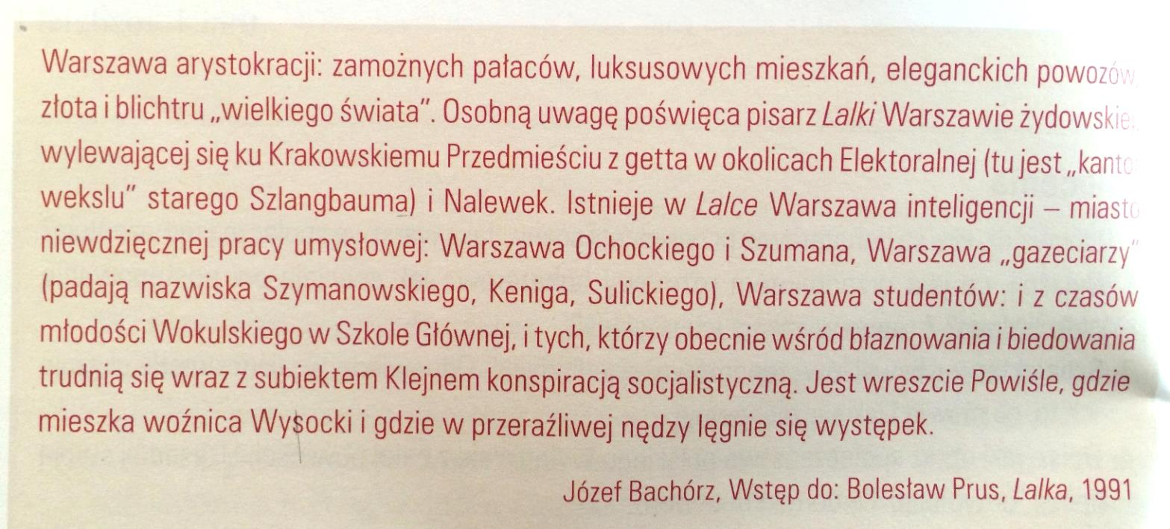
Miejsca

Slide 35
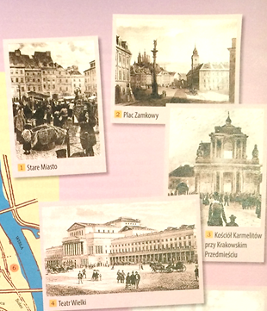
Zacytuj opis wybranego miejsca w Warszawie

Slide 36
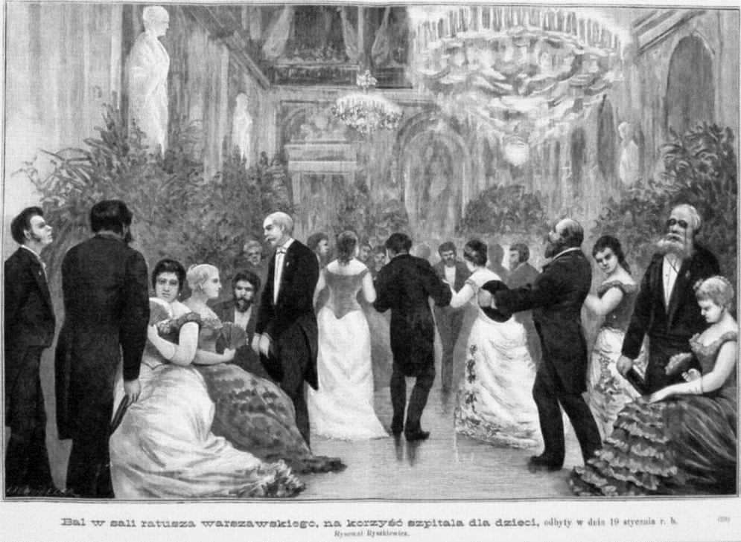
Społeczeństwo - arystokraci
-warstwa bierna, ogarnięta marazmem, pozbawiona zasad i wartości, niewykazująca żadnych potrzeb patriotycznych
-ich egzystencja opiera się na zabawie i przyjemnościach
-życie upływa im na salonach, gdzie poświęcają się romansom i flirtom
-żerują na cudzej pracy, a tym samym działają na niekorzyść całego polskiego narodu. Swoim nieróbstwem i egoizmem okradają Polskę, obciążają budżet i prowadzą do nieuchronnej degradacji ojczyzny.
Udowodnij te cechy na przykładzie!

Slide 37
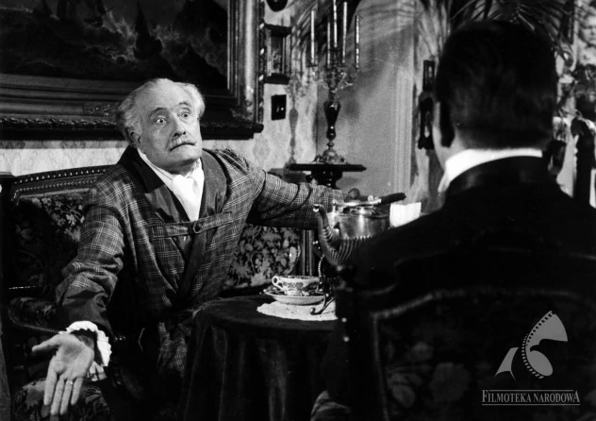
Do tej grupy możemy zaliczyć m.in. takie postaci:
Tomasz Łęcki
Izabela Łęcka
Krzeszowscy
hrabina Karolowa
Książę
prezesowa Zasławska
Ochocki
baron Dalski
hrabia Liciński
Kazimierz Starski
Wąsowska

Slide 38
Szlachta ziemiańska
Wirski, niegdyś posiadacz ziemski, który jednak roztrwonił swój majątek i teraz pracuje jako rządca w kamienicy.
Reprezentuje on sytuację wielu szlachciców tzw. „wysadzonych z siodła”, tj. pozbawionych swojego majątku.
Jego życie jest szare i monotonne, nie interesuje się sprawami społecznymi i politycznymi, ogarnęła go rezygnacja, najprawdopodobniej zagląda do kieliszka.

Slide 39
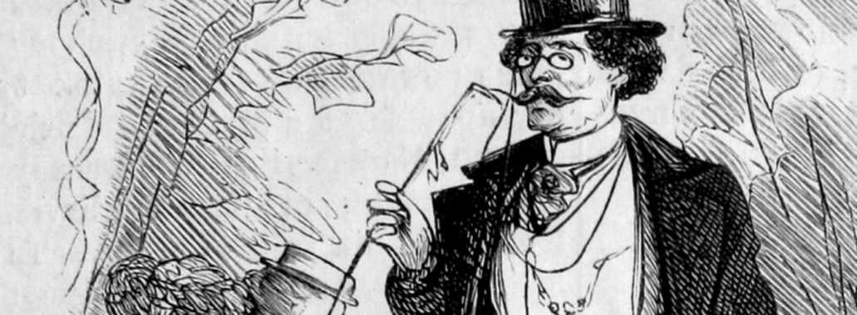
Mieszczaństwo
warstwa podzielona pod względem wykształcenia, pochodzenia, pokoleń i zawodu
intelektualiści, Polacy, Żydzi i Niemcy, studenci, kupcy
pozbawieni energii, niezdolni do przedsiębiorczości, nie wierzą we własne siły
radca Węgrowicz całe dnie przesiaduje nad kuflem piwa
Żydzi. Z jednej strony przedsiębiorczy, mający wiele zalet i żyłkę do handlu (problem antysemityzmu). Z drugiej strony dążą do osiągnięcia zysków za wszelką cenę, zainteresowani pieniędzmi. Żydzi stopniowo wypierają Polaków z handlu, czego przykładem jest wykupienie przez Szlangbauma sklepów i wszystkich dóbr Wokulskiego.

Slide 40
Lud
Chłopi są warstwą najuboższą, nie mającą możliwości rozwoju, wydźwignięcia się z trudnej sytuacji. Dzieje się im ogromna krzywda, są wyzyskiwani przez inne klasy. Przykładami postaci z tej grupy, które żyją w skrajnej nędzy są Wysoccy i prostytutka Maria.
Całemu społeczeństwu można przypisać takie cechy, jak:
samodestrukcja,
brak jedności,
bardzo duże różnice społeczne,
popadanie w skrajności,
beznadzieja,
brak ratunku dla tego społeczeństwa.
Zwracają uwagę takie problemy jak: nietolerancja o znamionach antysemityzmu, bezrobocie, materializm, konserwatyzm, przesądy społeczne. Arystokracja jest zdemoralizowana, lud – upadły, mieszczaństwo podzielone i bez możliwości rozwoju. Cały organizm społeczny jest chory.

Slide 41
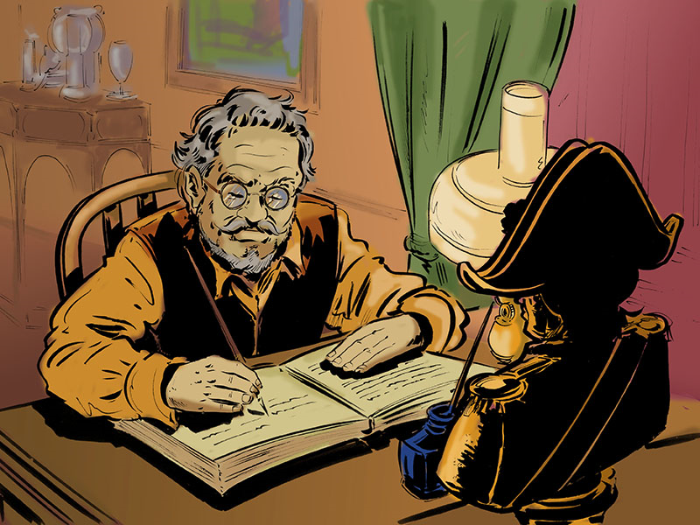
Ignacy Rzecki
Ani jednak ciekawość ogółu, ani fizyczne i duchowe zalety trzech subiektów, ani nawet ustalona reputacja sklepu może nie uchroniłaby go od upadku, gdyby nie zawiadował nim czterdziestoletni pracownik firmy, przyjaciel i zastępca Wokulskiego, pan Ignacy Rzecki.

Slide 42
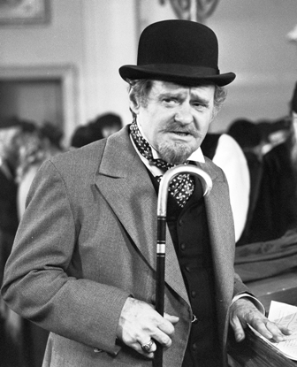
Wychowanie
(…) zdarzało mu się budzić syna późno w nocy i nakazać gimnastykę: Dobrze to pamiętam, gdyż ojciec komenderując: "Pół obrotu na prawo!" albo "Lewe ramię naprzód - marsz!...", ciągnął mnie w odpowiednim kierunku za ogon tego ubrania.
Jakie znaczenie w życiu Rzeckiego miał kult Napoleona? Kto oprócz ojca wychował bohatera?

Slide 43

Życie
wziął udział w Wiośnie Ludów;
walczył w 1848 roku na Węgrzech;
był we Włoszech, we Francji, zahaczył o Niemcy, a nawet i o Anglię;
trafił do więzienia do Zamościa, z którego uwolnił go Jan Mincel.
kawaler;
Ma psa – Irę; to jednooki pudel;
mieszkał w skromnym pokoiku przy sklepie Wokulskiego, którego był zarządcą i w którym pracował jako subiekt.

Slide 44

Wygląd
(…) ciemnozielona algierka lub tabaczkowy surdut, popielate spodnie z czarnym lampasem i wypłowiały cylinder, nade wszystko zaś jego nieśmiałe zachowanie się zwracały powszechną uwagę.
W teatrze - (…)cylinder pana Ignacego pochodzi sprzed lat dziesięciu, krawat sprzed pięciu, a ciemnozielony surdut i obcisłe spodnie w kratki sięgają nierównie dawniejszej epoki.

Slide 45
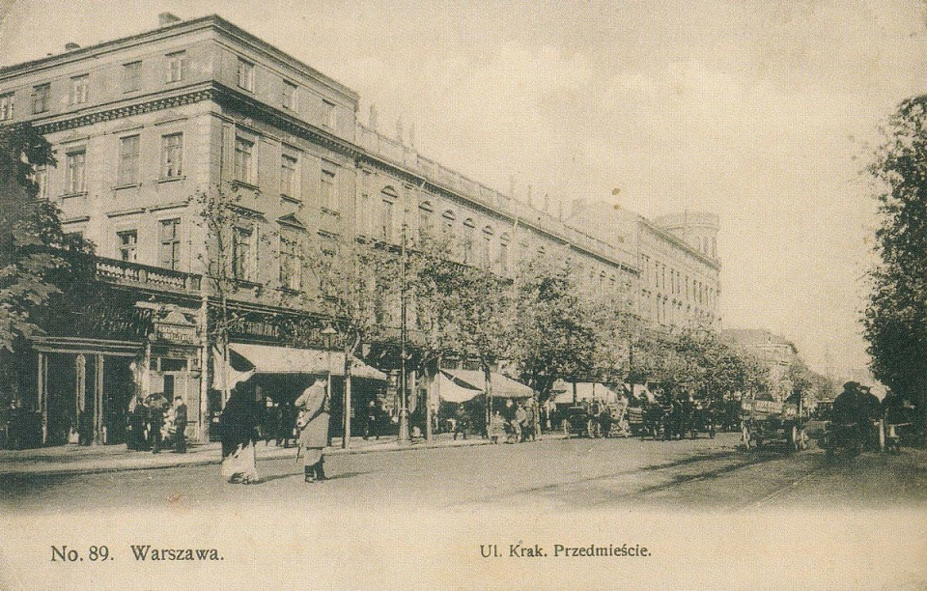
Dzień
Wstawałem rano o piątej, myłem się i zamiatałem sklep. O szóstej otwierałem główne drzwi tudzież okiennicę. W tej chwili, gdzieś z ulicy zjawiał się August Katz, zdejmował surdut, kładł fartuch i milcząc stawał między beczką mydła szarego a kolumną ułożoną z cegiełek mydła żółtego. Potem drzwiami od podwórka wbiegał stary Mincel mrucząc: Morgen! (…).

Slide 46
Cechy
silne poczucie obowiązku i szacunek dla pracy;
niechęć i strach przed zmianami (pokój, Warszawa);
oddanie Stachowi Wokulskiemu, którego traktował jak syna i dla którego był gotów na największe wyrzeczenia.

Slide 47
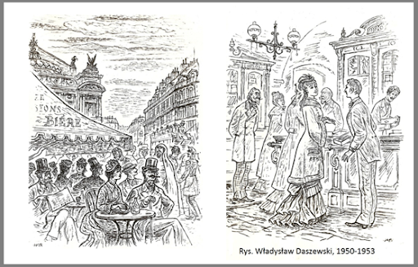
Lata 80. XIX w.
czas rozliczeń i refleksji
Czy filozofia pozytywna spełniła stawiane przed nią zadania? Czy społeczeństwo dorosło choć trochę do zmiany? Czy niewola nie zdusiła już całkiem ducha narodu? Czy warto było odrzucać całkowicie wzory romantyczne?

Slide 48
Dojrzały realizm
powieści pisane w latach 80. i 90. XIX wieku;
brak tendencyjności;
charaktery ludzkie są mocno zindywidualizowane i pogłębione psychologicznie – bohaterowie są obdarzeni pełną osobowością, którą poznajemy w całym jej skomplikowaniu;
kompozycja dzieła pozostaje otwarta – ostateczny osąd pozostawia się czytelnikowi, nie podpowiadając mu jednoznacznych wniosków.

Slide 49
Powieść dojrzałego realizmu
Narracja – w trzeciej osobie; powieść zawiera także partie z narracją pierwszoosobową.
Wokulski – bohater uosabiający istotę kryzysu pozytywistycznego: powraca z zesłania rozczarowany, szuka sensu własnego życia, cechuje go niepokój metafizyczny, Bóg w jego życiu był właściwie nieobecny;
W pozytywizmie, który programowo uciekał od wszelkiej metafizyki, pod koniec lat 80. możemy zaobserwować tendencję powrotu do romantycznego idealizmu, a także fascynację spirytyzmem i hipnotyzmem.

Slide 50
Powieść o miłości
bohater ukształtowany przez romantyczne wzorce miłości jako idealnego związku dwóch dusz. Niczym Gustaw z Dziadów oskarża romantyków o to, że ich twórczość nauczyła go nazbyt idealistycznego stosunku do kobiet;
niespełnienie i sprzeczności; ludzie widzą świat taki, jaki chcieliby go widzieć, a nie taki, jaki jest naprawdę. Bezwolną marionetką – sam Wokulskiego – uwięzionego w pętach historii, społecznych obyczajów i wodzonego „na sznurku” przez Izabelę.
topos świata jako teatru – być może ludzie są tylko zabawkami w rękach Boga (lub praw fizycznych i naturalnych) i nie mają tak naprawdę żadnego wpływu na swoje życie?
książka smutna i pesymistyczna, powieść o straconych złudzeniach. Polska rzeczywistość jest trudna, człowiek nie może w niej wypowiadać swoich myśli (sam Prus musi ratować się tak zwanym językiem ezopowym). Do tego z każdej strony ludzie plotkują i donoszą na siebie. Atmosfera nieufności i wzajemnych podejrzeń jest bardzo charakterystyczna dla miejskiej zbiorowości przedstawionej w Lalce.

Slide 51
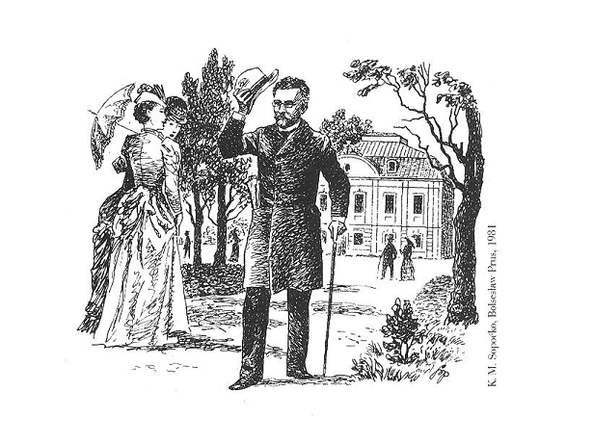
To powieść o straconych złudzeniach?
zawiedziony jest Wokulski – powstaniem, innymi ludźmi, miłością i kobietami,
rozczarowany jest Rzecki – historią, niepowodzeniami epoki napoleońskiej,
sensu pracy naukowej w kraju nie widzi Ochocki,
Wszyscy pragną uciec z Warszawy.

Slide 52
Powieść dojrzałego realizmu - wymogi
utwory tego nurtu powinny naśladować rzeczywistość w taki sposób, by ukazać jej najdrobniejsze szczegóły, z niemal fotograficzną dokładnością.
Od twórcy oczekiwano dobrej znajomości tej rzeczywistości, rzetelnej wiedzy na jej temat i wnikliwej obserwacji procesów społecznych.
Wielkie powieści polskie tego nurtu wskazują na skłonność pisarzy do prezentowania szerokich, panoramicznych obrazów rzeczywistości: zarówno z punktu widzenia czasu i przestrzeni, jak też liczby bohaterów czy bogactwa zjawisk obyczajowo-społecznych.

Slide 53
Dojrzały realizm w Lalce
Panoramiczne ujęcie świata przedstawionego:
miejsce akcji: Warszawa, Paryż, Zasławek, Austro-Węgry (retrospekcje);
czas akcji: początek 1878 – październik 1879, 1. i 2. poł. XIX w. (retrospekcje);
wydarzenia historyczne w tle powieści: wspomnienie epoki napoleońskiej, powstanie listopadowe, Wiosna Ludów, powstanie styczniowe, wojna rosyjsko-turecka;
bohaterowie: w powieści obecni są przedstawiciele wszystkich środowisk społecznych – arystokracji, szlachty, mieszczaństwa, inteligencji, ludu pracującego (miejskiego i wiejskiego) oraz reprezentanci pokoleń Polaków, z których najstarsi urodzili się w końcu wieku XVIII, a najmłodsi w 2. poł. XIX wieku;
zaskakujące bogactwo wątków, epizodów, szczegółowych obserwacji, składających się na szeroki i bogaty (panoramiczny) obraz życia społecznego.

Slide 54
Dojrzały realizm w Lalce
Konstruowanie przestrzeni:
- uszczegółowiony opis;
- zbudowana z realiów, które można odnaleźć w świecie rzeczywistym (zasada prawdopodobieństwa);
- przestrzeń sygnalizuje istotne sensy utworu.
Narracja:
- ograniczenie wszechwiedzy narratora poprzez wprowadzenie podwójnej narracji: trzecioosobowej i obiektywnej narracji odautorskiej oraz pierwszoosobowej i subiektywnej narracji Rzeckiego;
- wprowadzenie cech narracji przezroczystej (usuwanie się narratora w cień, na rzecz relacji i ocen licznych bohaterów o sobie i o innych, np. poprzez monologi wewnętrzne lub w formie mowy pozornie zależnej);
- zmusza czytelnika do samodzielnego formułowania ocen i wniosków.

Slide 55
Dojrzały realizm w Lalce
Kompozycja:
- skomplikowana, o wielowarstwowej strukturze;
- niespójna, fragmentaryczna fabuła;
- charakter otwarty, narrator nie finalizuje jednoznacznie losów bohaterów;
- synkretyzm gatunkowy (elementy różnych typów prozy, np. powieści psychologicznej, społecznej, satyrycznej, pamiętnika).
Indywidualizacja postaci:
- przybliżenie świata myśli, emocji i motywacji bohaterów;
- nieszablonowe i pełne konstrukcje ich osobowości, z psychologicznym skomplikowaniem;
- konstruowanie postaci bohaterów zindywidualizowanych i jednocześnie typowych dla swoich środowisk społecznych (zasada prawdopodobieństwa);
- indywidualizacja języka (stylizacje środowiskowe: germanizmy w języku Minclów, język Żydów, gwarowe elementy w języku ludzi przybyłych do Warszawy ze wsi).

